Slide 1
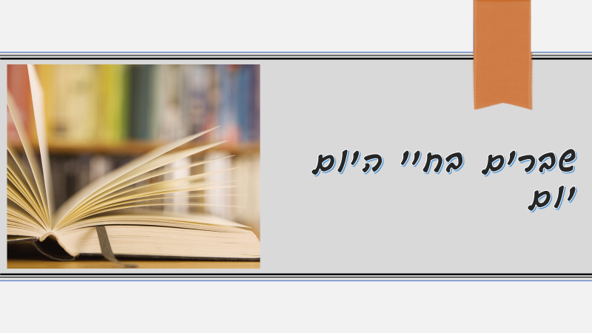
שברים בחיי
היום יום

Slide 2
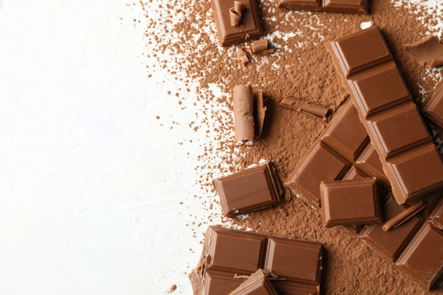

כשמחלקים חפיסת שוקולד באופן שווה למספר ילדים.
נניח שחמישה ילדים מתחלקים בחפיסת שוקולד אחת,
כמובן שירצו לחלק אותה ביניהם באופן שווה.
כמה מהחפיסה יקבל כל ילד ?
תשובה__________________________________
לפתרון הנכון ולהסבר הנכון
לחצו על סימן שאלה

Slide 3

כשמחלקים עוגה לקבוצת ילדים.
למשל כשעורכים מסיבת יום הולדת ומחלקים עוגה אחת ל-20 ילדים.
איזה חלק מהעוגה יקבל כל אחד ?
תשובה______________________________
לפתרון הנכון ולהסבר הנכון
לחצו על הסימן שאלה

Slide 4
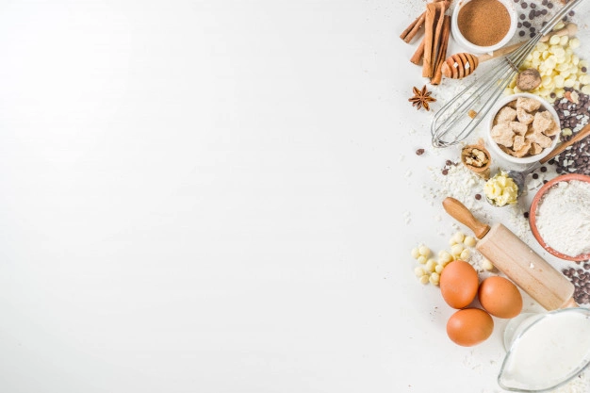

גם מבוגרים משתמשים בשברים.
כשאמא אופה עוגה היא נעזרת במתכון.
במתכון רשומות הכמויות הדרושות להכנת העוגה.
למשל כדי לאפות עוגה אחת אמא זקוקה לשלושה רבעים כוסות של סוכר.
מהי כמות הסוכר הנדרשת כדי לאפות 2 עוגות ?
תשובה____________________________________________
לפתרון הנכון ולהסבר הנכון
לחצו על הסימן שאלה

Slide 5
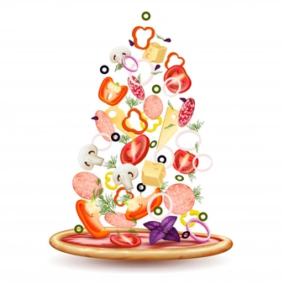

משפחת כהן מונה 8 נפשות.
לארוחת הערב הזמינו 3 פיצות משפחתיות.
איזה חלק מהפיצות יקבל כל אחד מבני המשפחה ?
תשובה_________________________
לפתרון הנכון ולהסבר הנכון
לחצו על הסימן שאלה

Slide 6

משבר מעורב
לשבר מדומה

Slide 7
הפכי את השבר ממעורב לשבר מדומה.
לפתרון לחצי כאן

Slide 8


כל הכבוד

Slide 9
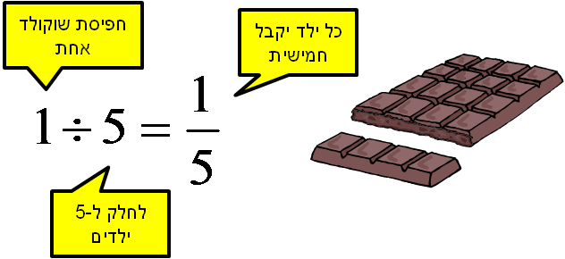

חזרה לשאלות
לחצו על התמונה

Slide 10
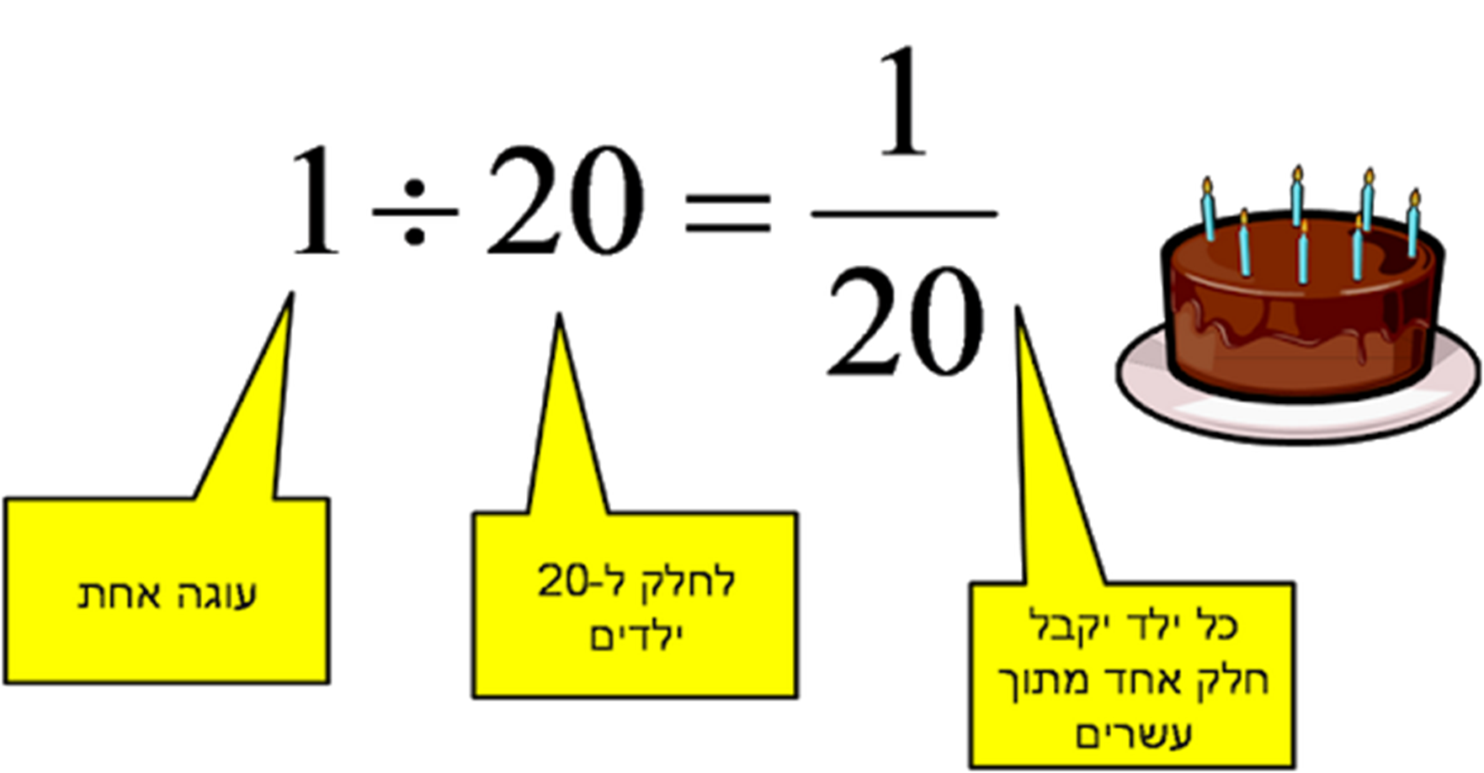

חזרה לשאלות
לחצו על התמונה

Slide 11
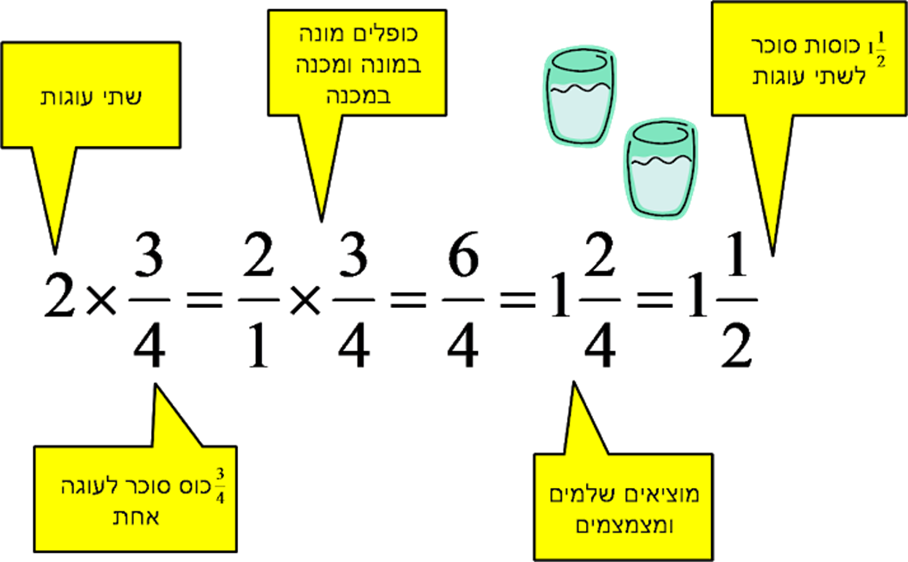
חזרה לשאלות
לחצו על התמונה

Slide 12
